Slide 1
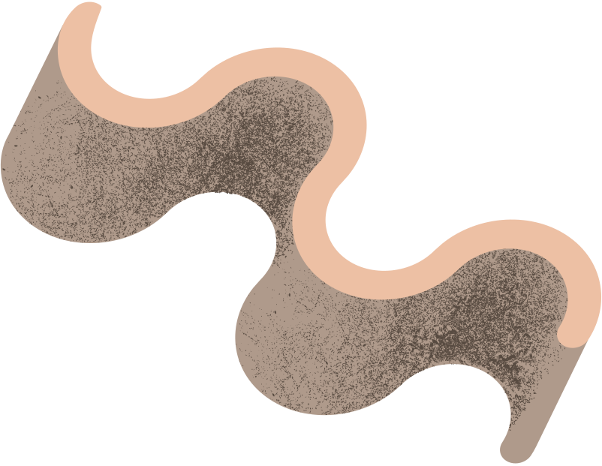
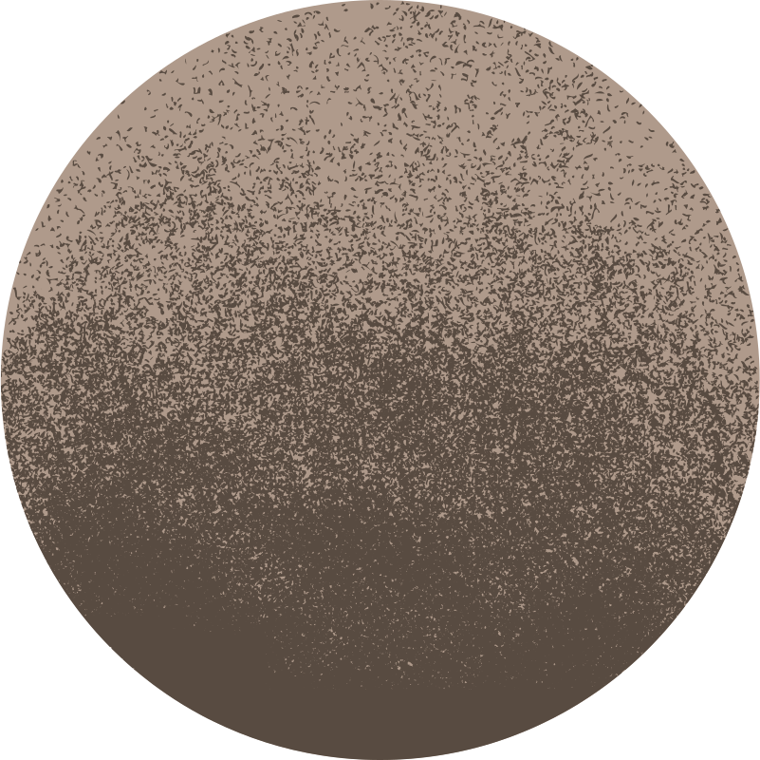

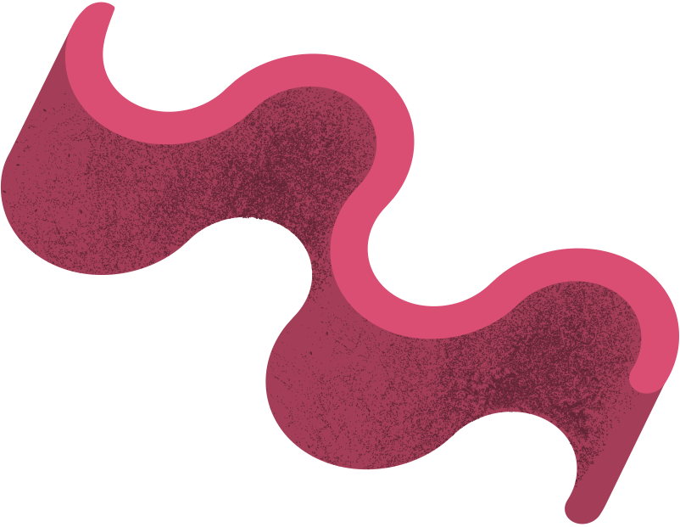
Luxora
PEN
JOYLIBLE

Slide 2

OUR TEAM
3% human resources
2 ahli kimia:
- kimiawi tinta
- stabilitas dan keamanan
1 ahli teknologi:
- implementasi pada pulpen

Slide 3

LATAR BELAKANG: CSR
Berfokus pada inovasi produk yang ramah lingkungan
Mengurangi pemborosan kertas dan memberikan solusi yang lebih efisien
Mendukung produk yang lebih aman dan dapat didaur ulang
Berkontribusi pada pengurangan penggunaan bahan kimia yang berbahaya

Slide 4

TUJUAN PENELITIAN
01
02
Mengindentifikasi dan mengembangkan formula tinta
Menganalisis komposisi bahan kimia
03
Keamanan dan dampak lingkungan

Slide 5




METODOLOGY
Pengujian jenis kertas
Analisis kimia
Desain pulpen
Tahap 1: Perencanaan dan Desain Eksperimen
Tahap 3: Validasi dan Uji Keamanan
Tahap 2: Pengembangan Formula dan Uji Awal
Tahap 4: Pengujian Pasar dan Produk

Slide 6

HASIL DAN BAHAN
TINTA
Zat pewarna: pewarna organik dan pewarna sintentik dan alamiah
PENGHAPUS
Bahan karet atau elastomer
PENA
Menggunakan bahan tahan panas

Slide 7
KESIMPULAN
Pada proses penelitian joylible, perusahaan Luxora berhasil mengidentifikasi bahan zat pewarna, melakukan proses dengan alat uji laboratorium, viskometer. Melalui pengujian dan penyesuaian viskositas serta kelarutan tinta agar aliran tinta dalam pulpen optimal, sekaligus memastikan tinta dapat dihapus sepenuhnya tanpa meninggalkan bekas.

Slide 8
THANK
YOU
contact@Luxoracompany.com

